Slide 1


CPSS创新实践成果
展示人：11号 组名暂时没想好队

Slide 2


目录
AFL Fuzzing
蜜罐部署及分析
待输入

Slide 3


AFL Fuzzing
1
模糊测试 (Fuzzing)是漏洞检测技术的一种，通过使用针对目标程序生成的随机字符流，对目标程序进行多次测试，以检测可能存在的漏洞。

Slide 4
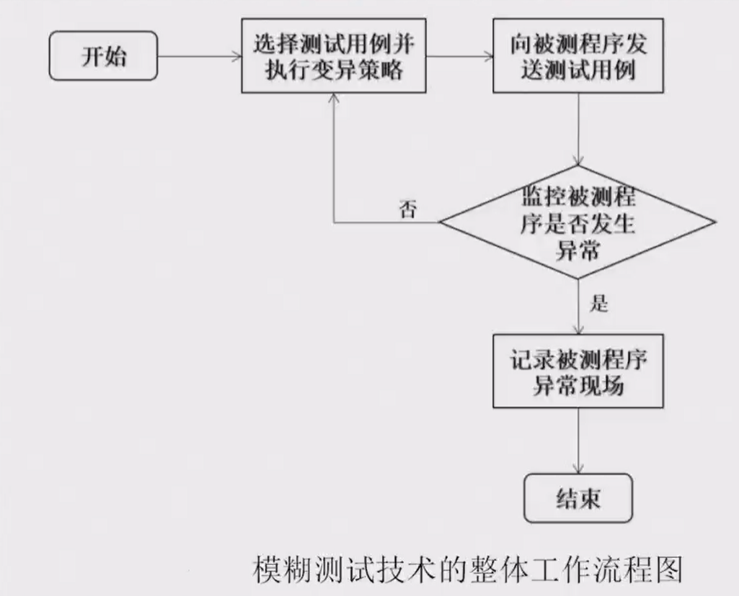
1、Fuzz简单介绍
进⾏软件漏洞挖掘时，通常有静态分析(staticanalysis)、动态分析(dynamicanalysis)、符号执⾏ (symbolicexecution)、模糊测试(fuzzing)这⼏种技术⼿段。
静态分析：不真正的运⾏⽬标程序，但是通过对它进⾏各种语法、语义、数据流等的分析，来进⾏漏 洞发掘。速度快，但是误报率⾼。
动态分析：⽤od⼀步步跟踪程序运⾏进⾏的分析。准确率很⾼，但是需调试⼈员丰富的知识储备，⽽且很难进⾏⼤规模的程序漏洞挖掘。
符号执⾏：简单来说，就是试图找到什么输⼊对应什么样的运⾏状态，它要去覆盖所有的执⾏路径。因此，当被分析的程序⽐较复杂，有很多执⾏路径时，就会遇到路径爆炸的问题。
模糊测试：简单解释，它就是⽤ ⼤量的输⼊数据⾃动去执⾏程序，从⽽发现哪些输⼊能够使程序发⽣异常，进⽽分析可能存在的漏洞。当前⽐较成功的fuzzer(执⾏模糊测试的程序)有AFL、libFuzzer、OSS-Fuzz等。

Slide 5
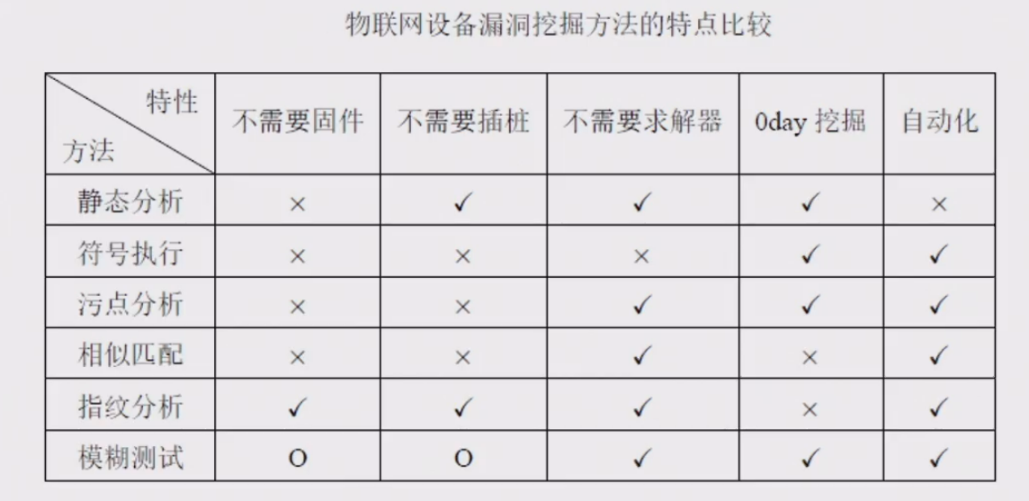
1、Fuzz简单介绍
针对物联网设备（IoT）：
固件的二进制Fuzz测试，如AFL
物联网协议Fuzz测试，如Peach、Sulley

Slide 6
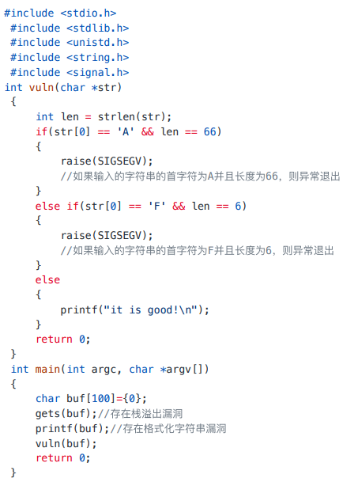
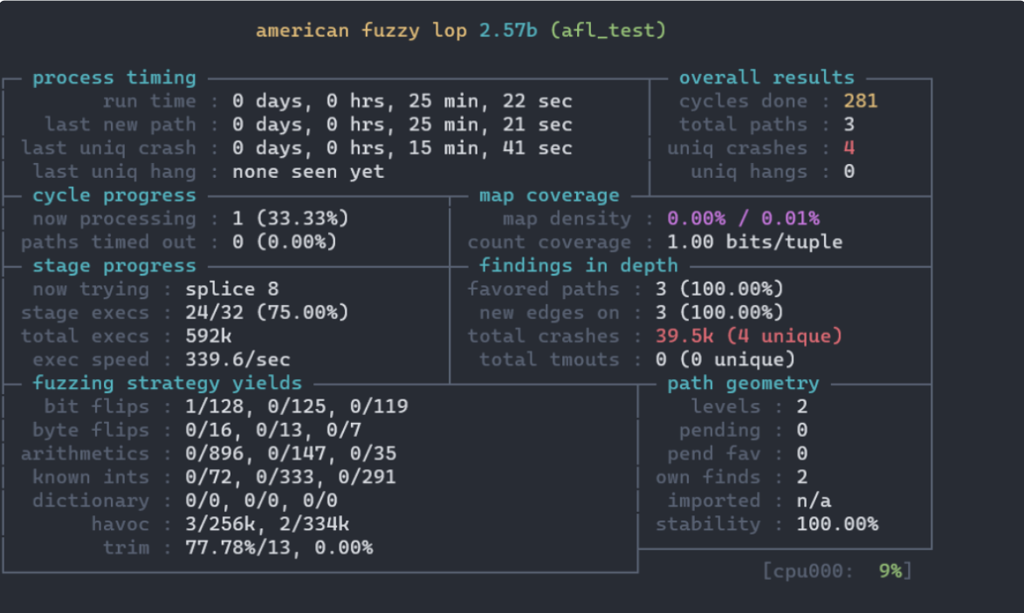
2、有源码—测试过程
⽤⼀个C语⾔⽂件测试（命名为afl_test.c放在afl_test⽂件下）
在主⽂件夹下运⾏ ：
afl-gcc -g -o ./afl_test/afl_test ./afl_test/afl_test.c
afl-fuzz -i fuzz_in -o fuzz_out ./afl_test/afl_test
进⼊fuzz界⾯：
运⾏⼀段时间之后会在fuzz_out⽂件夹中产⽣输出，分析输出我们就可以⼤致了解程序的漏洞。

Slide 7
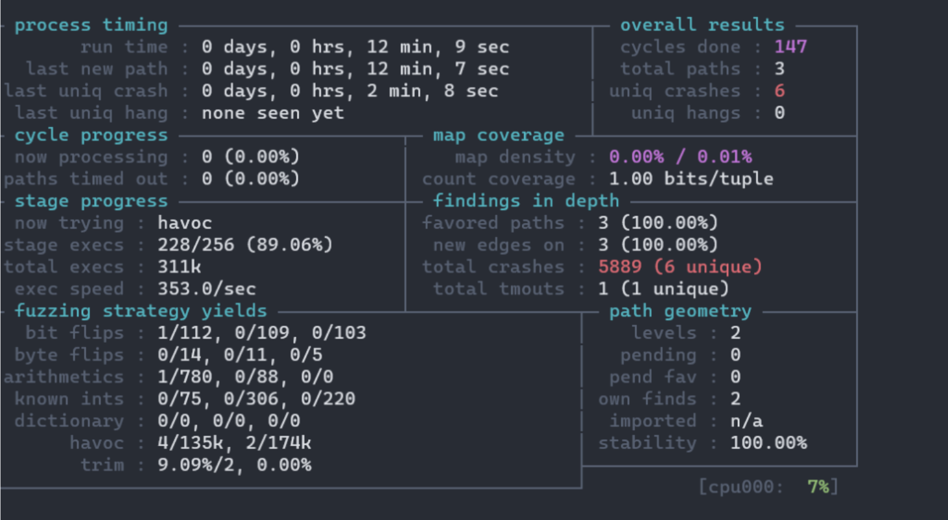
2、有源码—结果分析
process timing（进程时间）
run time:行总时间
last new path:最新漏洞更新时间
last uniq hang: 最新特殊的挂起u时间
total paths: 总路径数
uniq crashes: 漏洞个数
uniq hangs: 超时次数
stage execs: 当前的进度
total exexs: 目标的执行总数
exec speed: 目标的执行速度
findings in depth:深度路径发现结果
total crashes: 总的crashes数
total tmouts: 总挂起信息
fuzzing strategy yields 测试策略的结果
process timing:这里展示了当前fuzzer的运行时间、最近一次发现新执行路径的时间、最近一次崩溃的时间、最近一次超时的时间。
overall results:这里包括运行的总周期数、总路径数、崩溃次数、超时次数。
stage progress:这里包括正在测试的fuzzing策略、进度、目标的执行总次数、目标的执行速度

Slide 8
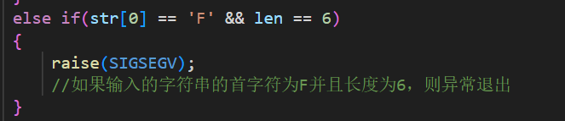
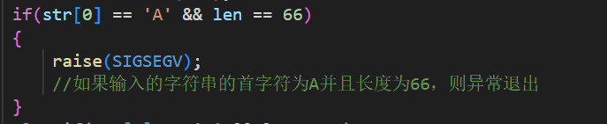
2、有源码—结果分析
运行12分钟后，找到6个crashes
00000000: 460d 6428 2928
00000000: 417c 7c8c 7c7c 927c 7c7c 7c7c 7c68 7c78 A||.||.||||||h|x
00000010: 7cf3 f3f3 7c7c 8c7c 7c92 7c7c 7c7c 7c7c |...||.||.||||||
00000020: 687c 787c f3f3 f3f3 f3f3 f3f3 f3f3 f3f3 h|x|............
00000030: f3f3 f3f3 f3f3 f3f3 f3f3 f3f3 f3ff f3f3 ................
00000040: d4f3

Slide 9
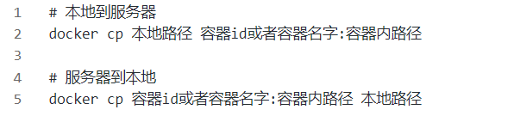
3、无源码—docker 配置
官网安装docker
命令行中输入：
docker pull aflplusplus/aflplusplus
docker run -ti -v /location/of/your/target:/src aflplusplus/aflplusplus
docker交互文件
docker ps -a

Slide 10
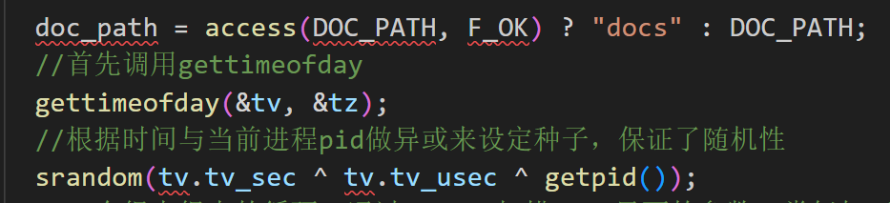
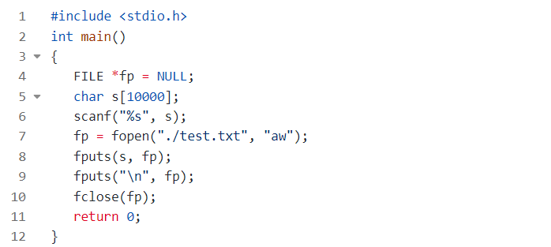
3、无源码—docker 配置
数据生成：
数据保存：

Slide 11
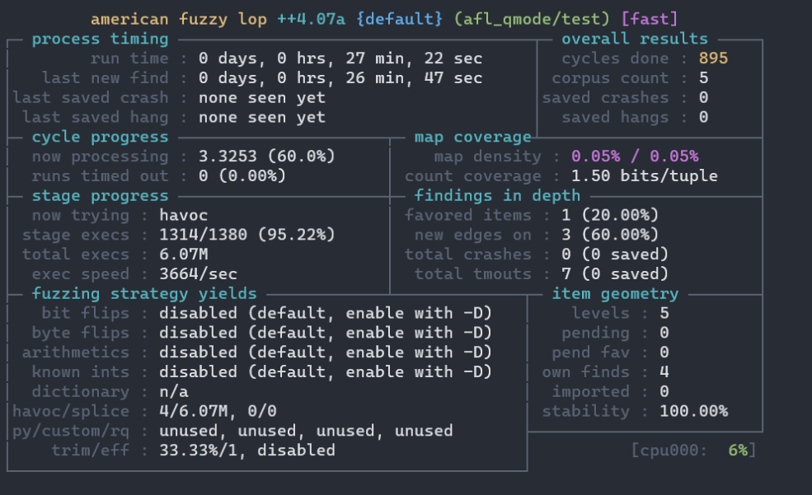
3、无源码—docker 配置
把附加题逆向之后测试

Slide 12
4、语料库
http://lcamtuf.coredump.cx/afl/demo/
https://github.com/google/fuzzer-test-suite
https://samples.libav.org/
http://samples.ffmpeg.org/
https://github.com/MozillaSecurity/fuzzdata
https://gitlab.anu.edu.au/lunar/moonshine
afl-cmin 是 afl 提供的一个十分有用的工具，可以精简语料库，大大减少无用的 fuzz 用例。
afl-cmin -i input_dir -o output_dir -- /path/to/tested/program [params]
afl-tmin 可以缩短文件体积，因为 afl 要求测试用例的大小最好小于 1KB，因此最好将精简后的用例进一步缩小体积。
afl-tmin -i input_file -o output_file -- /path/to/tested/program [params] @@

Slide 13
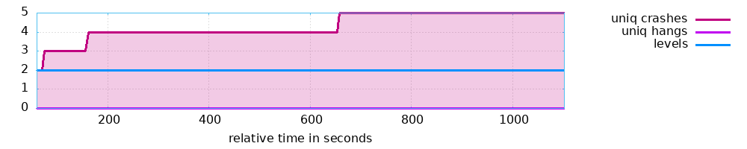
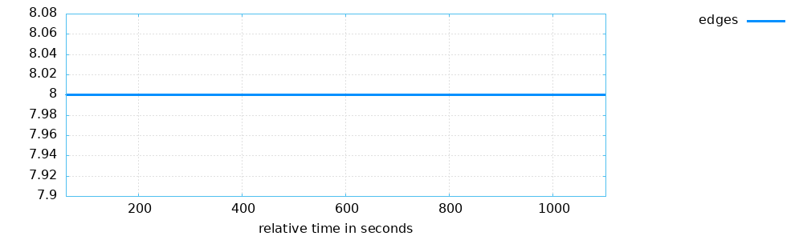
5、解读Fuzz—画图
命令行输入：afl-plot ./default result/

Slide 14
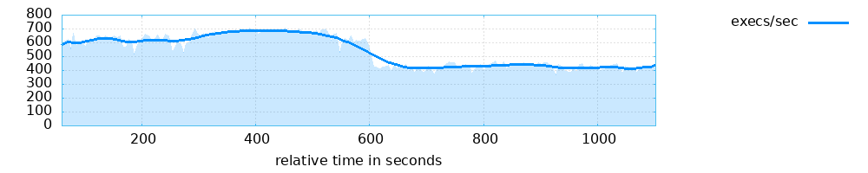
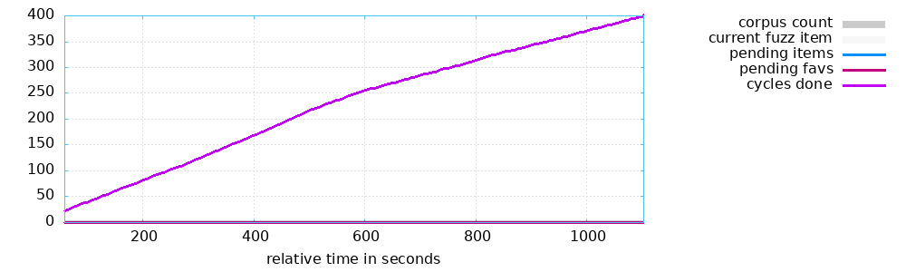
5、解读Fuzz—画图
命令行输入：afl-plot ./default result/

Slide 15
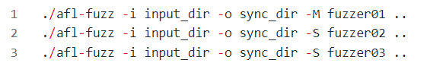
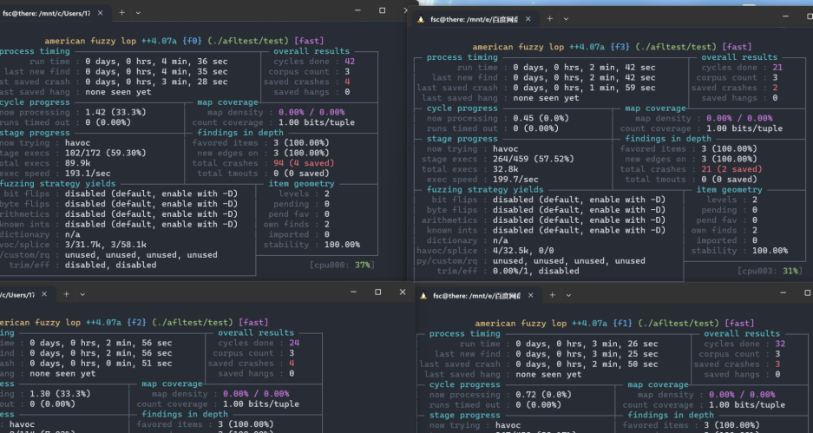
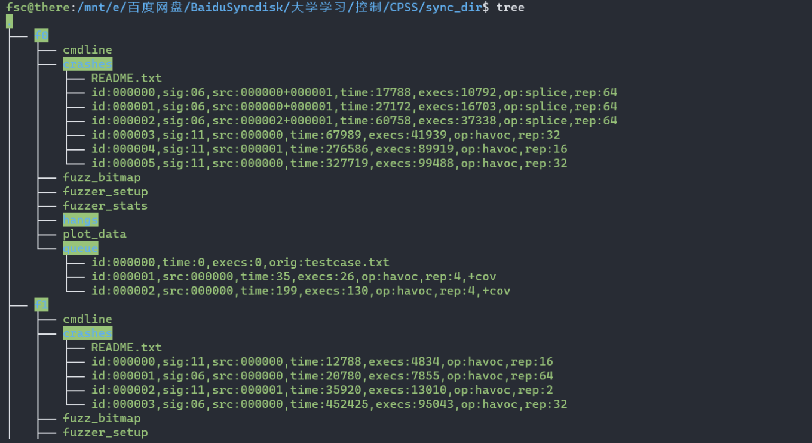
5、解读Fuzz—加速
每一个fuzzer都会遍历/sync_dir/文件夹中被其他fuzzer所创建的测试用例。
Master进程与Slave进程的不同之处在于Master进程使用确定性策略进行变异
实验上证明，启动多个Master进程是可行的，不过这样通常会造成浪费。

Slide 16
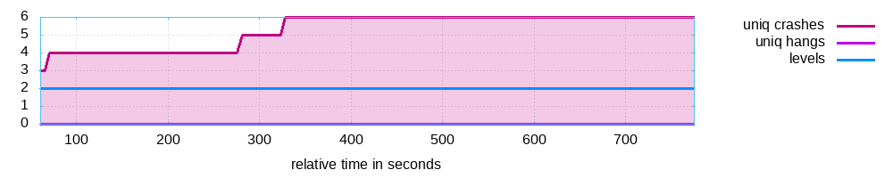
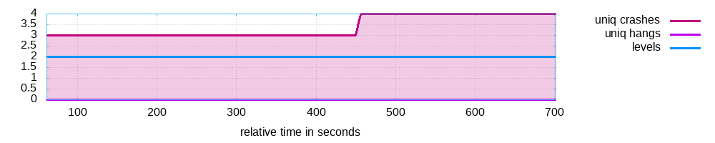
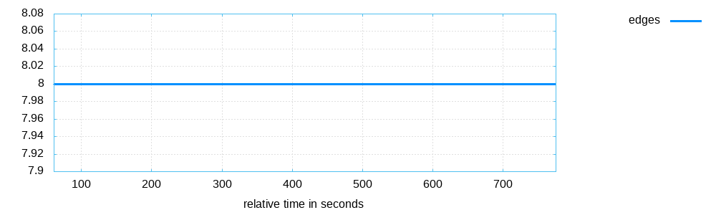
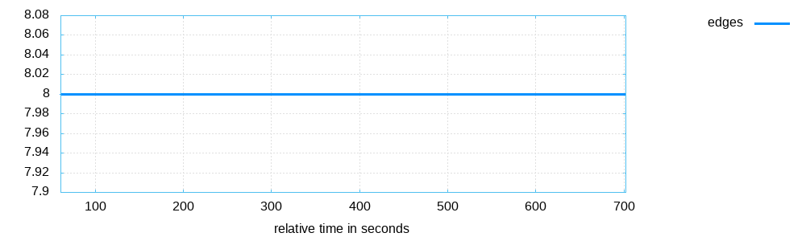
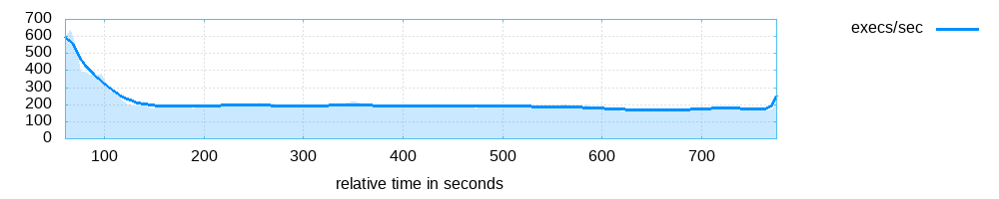
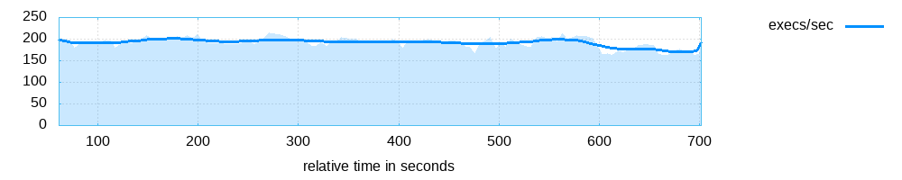
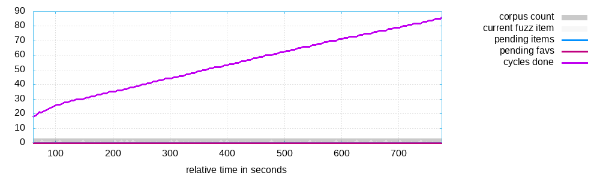
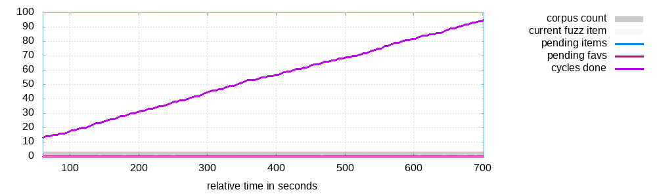
5、解读Fuzz—加速结果M1与S1

Slide 17
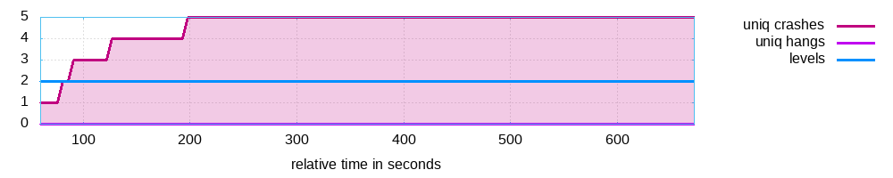
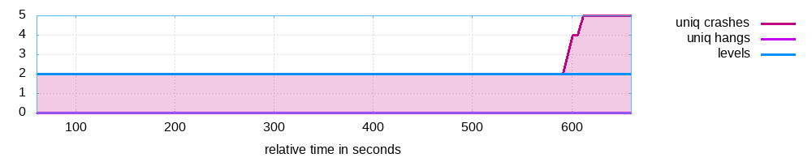
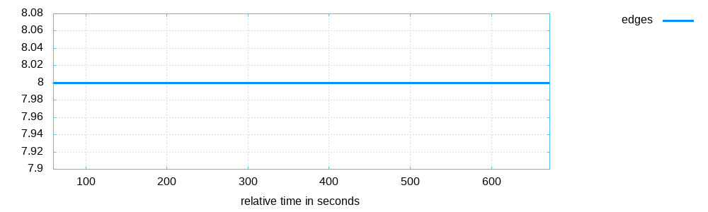

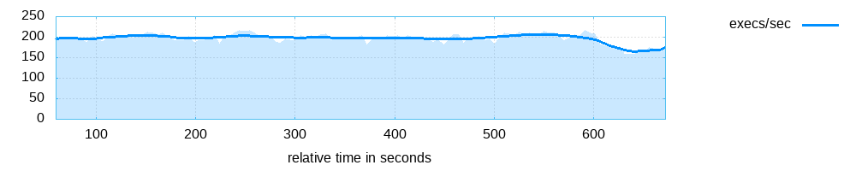
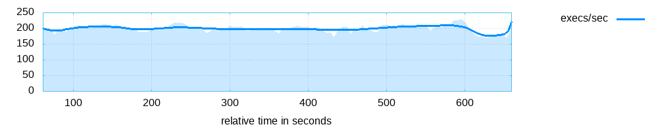
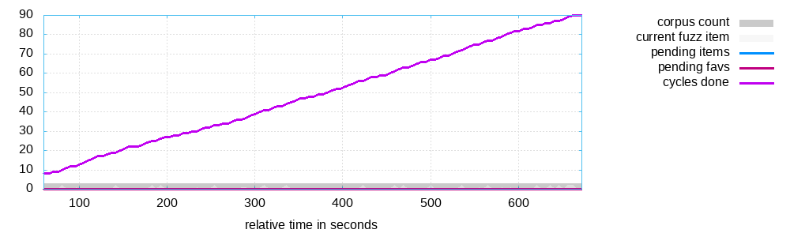
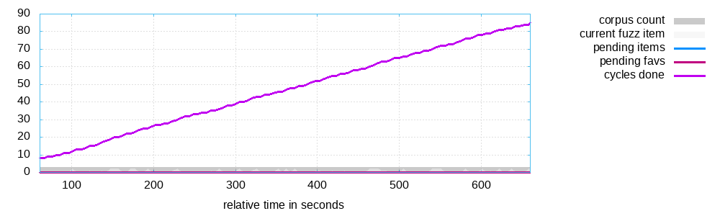
5、解读Fuzz—加速结果S2与S3

Slide 18
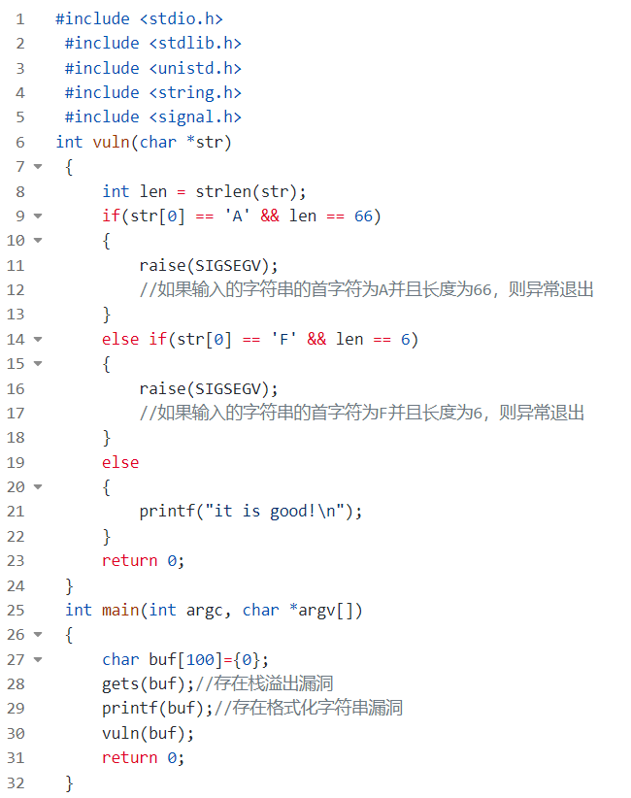
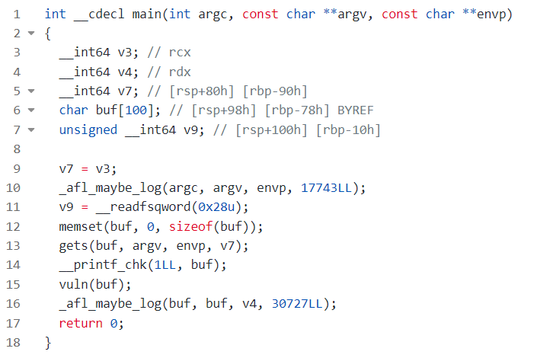
5、解读Fuzz—插桩的逆向
用aflgcc编译之后逆向的结果和之前进行比较：

Slide 19
蜜罐的部署及分析
2
蜜罐是一种软件应用系统，用来称当入侵诱饵，诱导黑客前来攻击。T-pot蜜罐是一种融合了多种开源蜜罐服务的汇总，其中包括工控蜜罐conpot，所有蜜罐采用docker容器化方式部署与管理。
常用协议: Modbus、HTTP、s7comm等

Slide 20
1、蜜罐介绍
蜜罐是一种旨在收集有关威胁行为和载体信息的网络系统，通常被配置成酷似真实系统、带有漏洞或缺陷、用于吸引黑客攻击、感应不受控威胁源的常用网络技术。
蜜罐是一种主动防御技术，打破了被动防御攻防双方信息不对等的局面，具有收集威胁行为、误导和诱骗攻击者、减缓攻击者的入侵速度、为系统管理员提供防御和检测时间的功能。
蜜罐起源于计算机领域，目前也在工控、物联网中广泛使用。
工控蜜罐 | 分类 | 特点
Conpot | 低交互 | 可以实现对安装基本拓展模块的西门子S7-200 PLC的仿真
Snap7 | 中等交互 | PLC蜜罐
CryPLH | 中等交互 | 模拟S7-300PLC
XPOT | 高交互 | 模拟西门子S7-314C-2 PN/DP

Slide 21
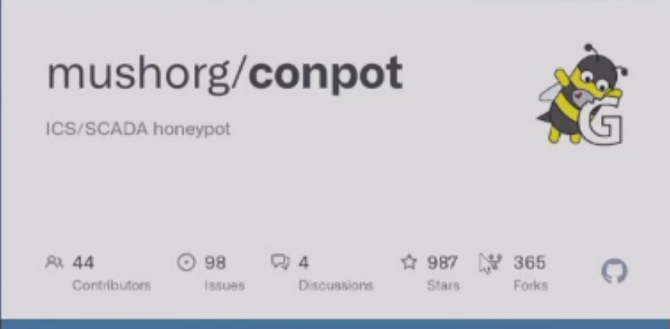
2、Conpot简介
Conpot是一种低交互性ICS蜜罐，易于部署，修改和扩展。
它支持一系列众所周知的ICS通信协议，从而使用户能够构建和仿真可以吸引网络攻击者的复杂的现实基础设施。
对工业控制器的模拟方式：
协议模拟
设备模拟
漏洞模拟
日志记录
虚拟化环境
这些模拟方式的结合可以有效地吸引攻击者、收集攻击信息，并帮助安全团队分析和改进工控系统的安全性。

Slide 22
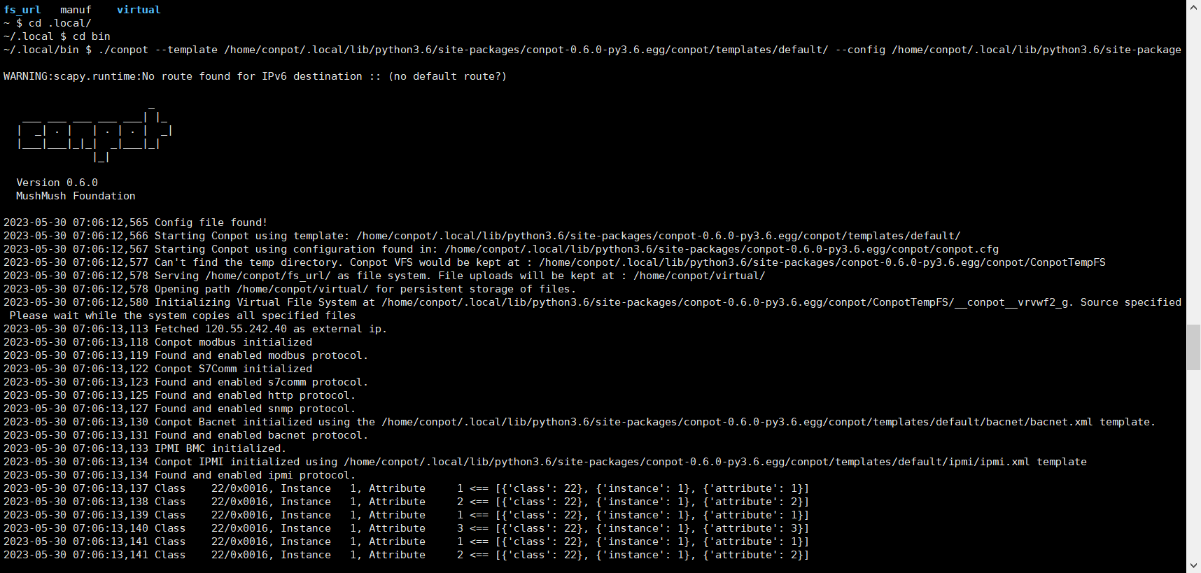
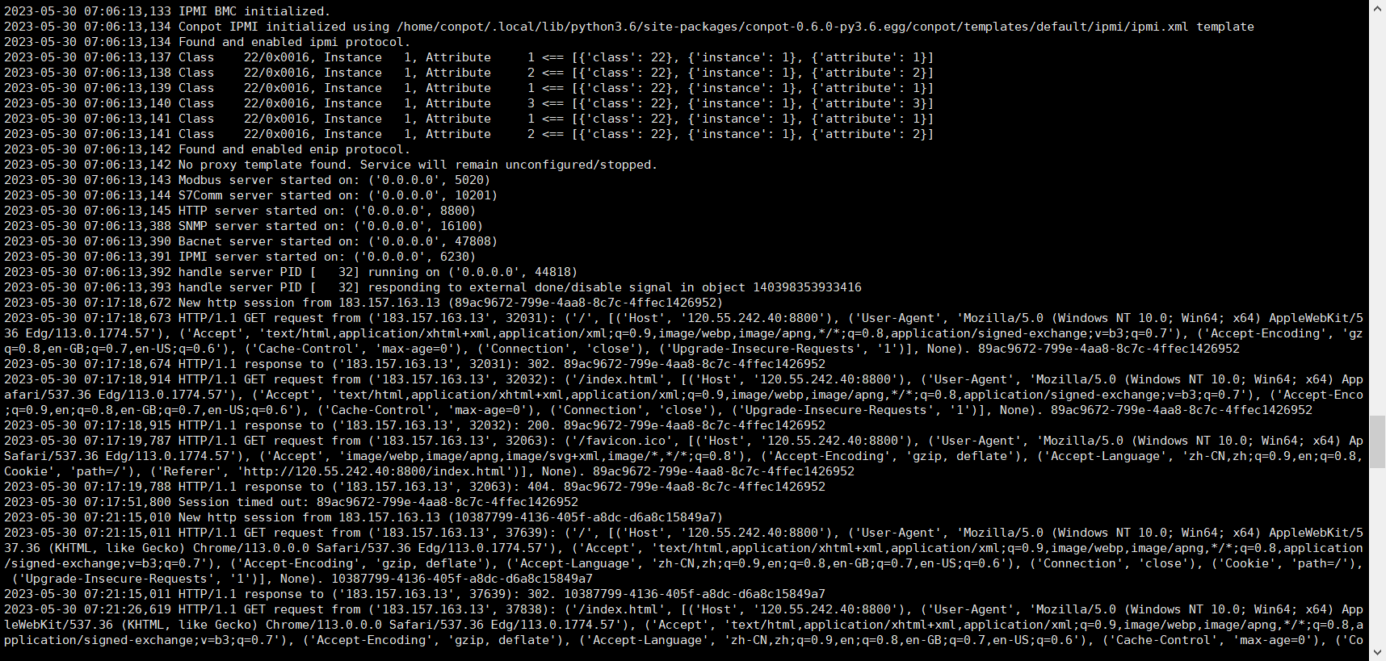
3、部署Conpot
启动
端口信息
攻击记录

Slide 23
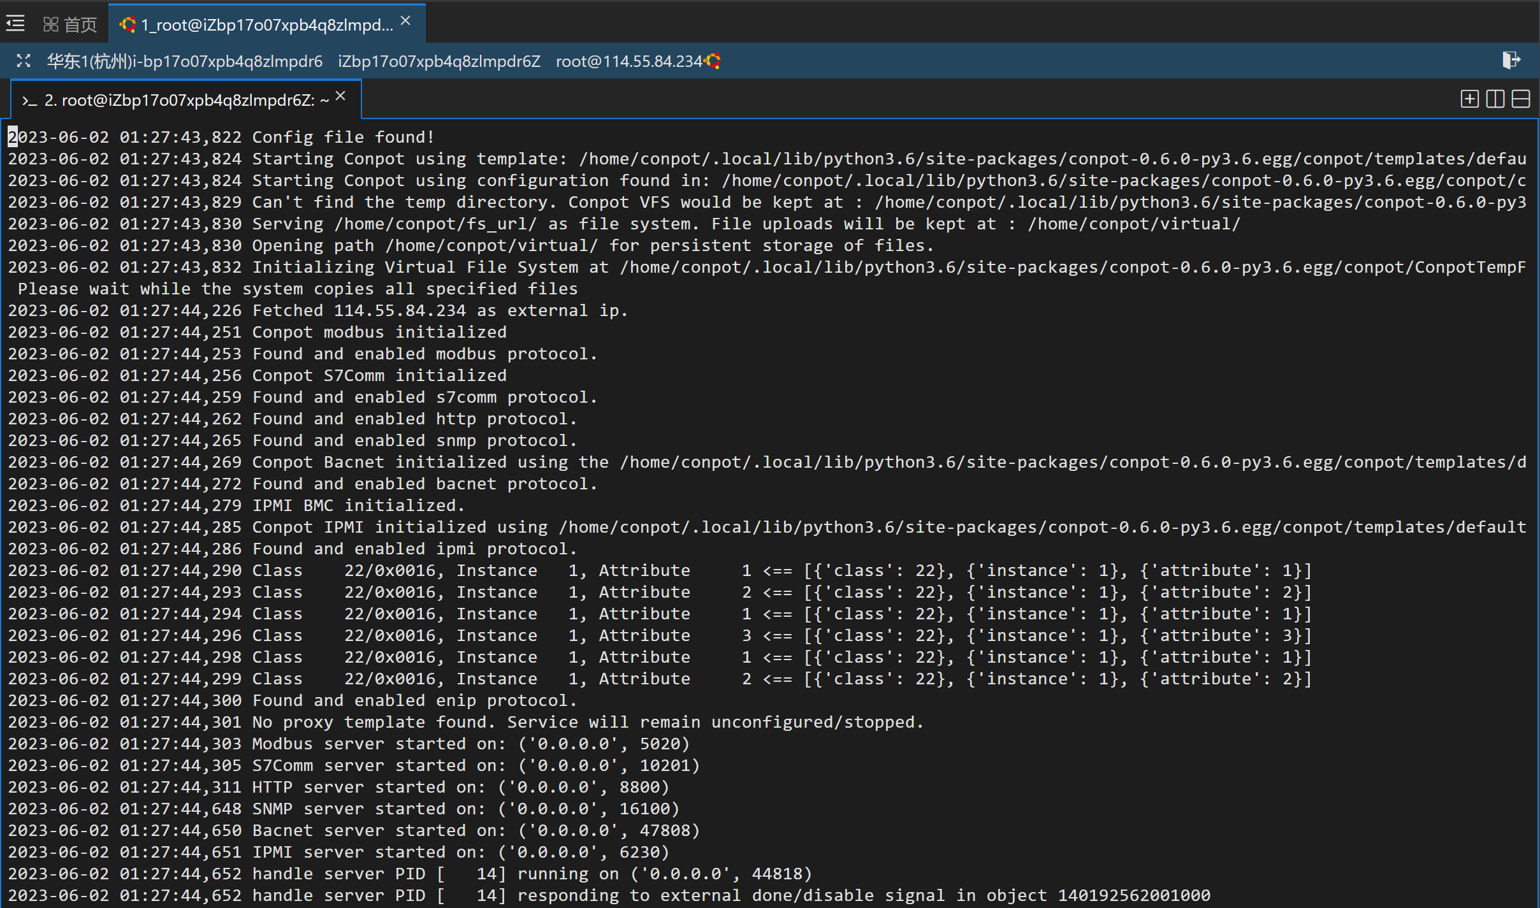
4、日志文件分析
基于从6月2日-6月6日于云服务器部署的可以公网访问的conpot蜜罐，对其日志文件（conpot.log）文件进行分析：
日志显示了一些主要信息：
时间戳：它表示当事务发生的时间。
会话信息：包括新的HTTP或Modbus会话创建，以及已存在的会话超时。
会话ID：每个会话都有一个唯一的识别码，可以用来跟踪单个会话的请求和响应。
IP地址：显示了发送请求的设备的IP地址。
请求和响应：显示了发送的请求类型（例如GET或OPTIONS）和服务器对请求的响应（通常是状态码，如200、302、404等）。
请求的URL或资源：在请求中指定，显示了请求设备试图访问或操作的资源。

Slide 24
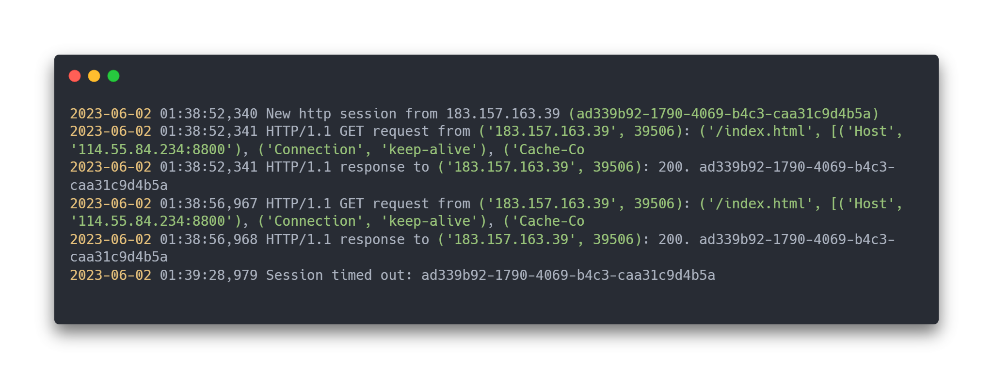
4、日志文件分析
一个常规访问流程如下：
表明了一个新的HTTP会话从IP地址183.157.163.39开始。会话的ID为ad339b92-1790-4069-b4c3-caa31c9d4b5a。
表示这一IP发出了一个HTTP GET请求，访问路径为“/index.html”，其中包含一些额外的头信息。
这是服务器对前面的GET请求的响应，状态码为200，表示请求成功，内容被成功返回。会话ID同样被列出。
这一行表示同样的IP地址又一次发出了一个GET请求，访问同样的路径"/index.html"。
这是服务器对上一行GET请求的响应，状态码仍为200，表示请求成功。
这一行表明之前的HTTP会话已经超时，会话ID为ad339b92-1790-4069-b4c3-caa31c9d4b5a。超时通常表示在一定时间内没有收到新的请求，服务器会自动关闭会话。

Slide 25
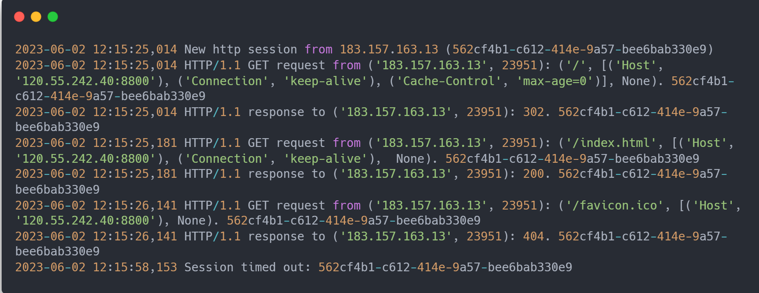
4、日志文件分析
一个常规访问流程如下：
基于对日志文件的分析，对HTTP和Modbus服务的请求，多源自不同的IP地址。
我们可以分析得到绝大部分的HTTP请求试图访问和index.html。
第一次访问会返回302状态码（重定向），然后跟着的GET请求到index.html返回200状态码，表示请求成功。

Slide 26
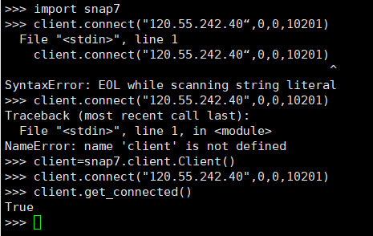
5、扫描与分析
Snap7 是一个基于以太网与S7系列的西门子PLC通讯的开源库，支持包括S7系列的S7-200、S7-200 Smart、S7-300S7-400、S7-1200以及S7-1500的以太网通信。可以模拟实际设备的信息与状态，实现常用PLC操作的交互。
利用snap7扫描蜜罐的10201端口：

Slide 27
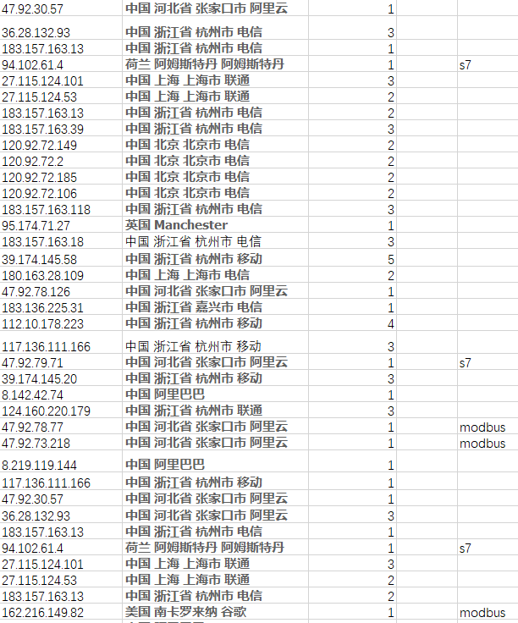
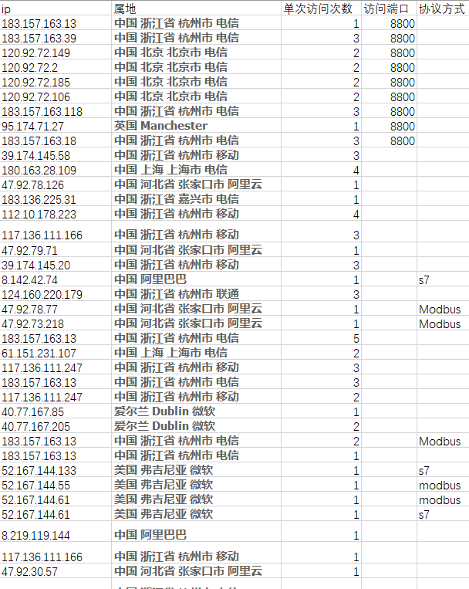
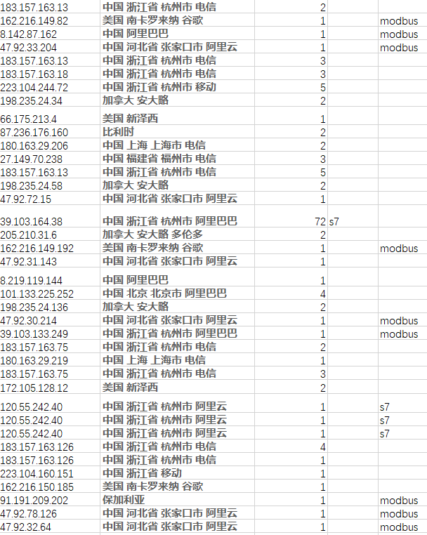
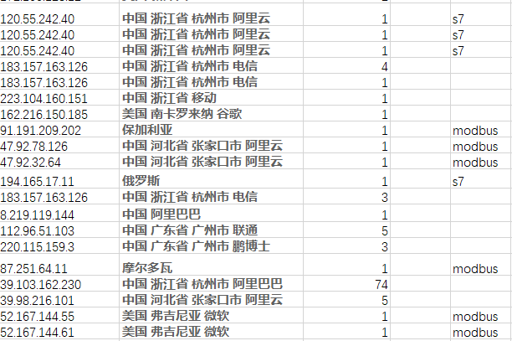
5、扫描与分析
被访问的记录

Slide 28
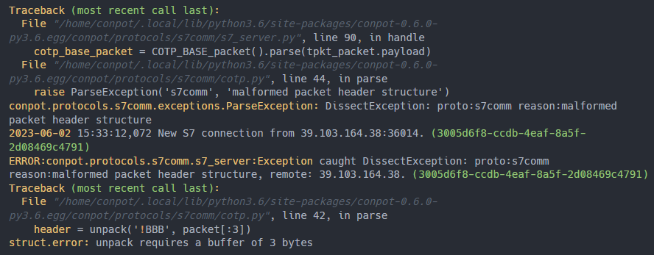
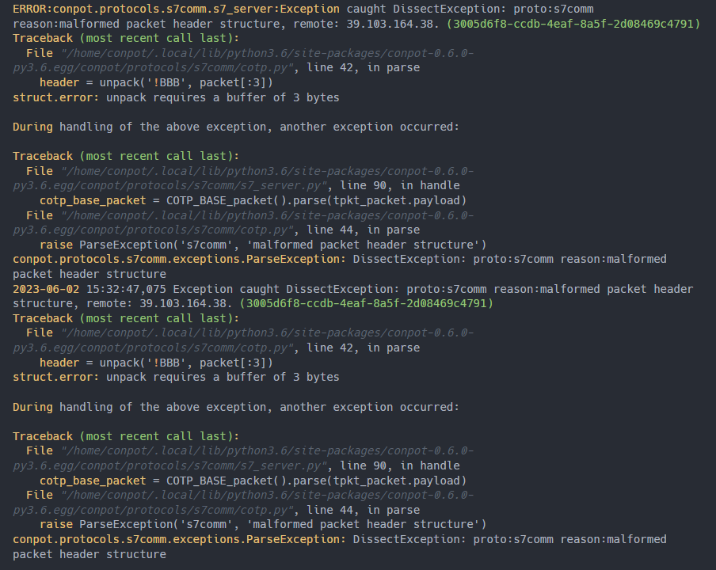
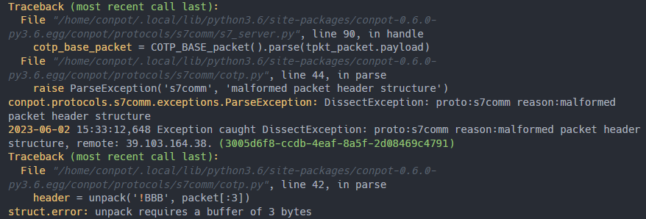
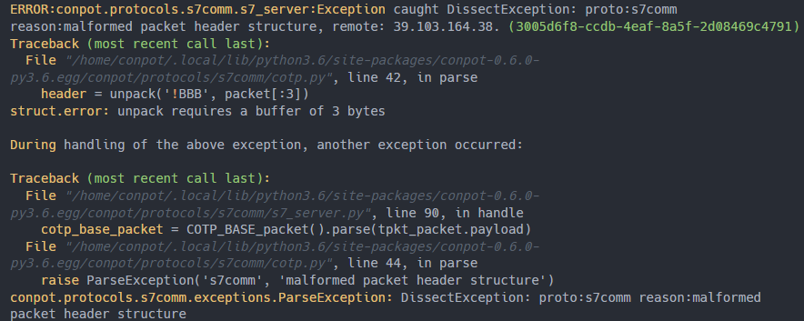

6、扫描与分析—报错记录
同一ip 39.103.164.38连接了74次，明显的攻击
错误信息表明蜜罐在处理 S7Comm 协议时遇到了一个异常情况，具体是解析包头结构时出现了问题。
这种类型的报错通常是由于攻击者发送了非法或损坏的数据包导致的，攻击者可能试图探测蜜罐的漏洞或执行其他恶意操作。
为了确定原因可以：检查其他日志，分析网络流量，调查攻击者行为

Slide 29


6、扫描与分析—攻击者行为
标红的这几条表示来自“47.102.184.30”这个IP对服务器发出的请求，可以看到试图访问/nice%20ports%2C/Tri%6Eity.txt%2ebak和/server-info。
/nice ports/Trinity.txt.bak: 这个请求是尝试查找可能存在的敏感文件 "Trinity.txt.bak"。
/server-info: 这个请求尝试获取服务器的信息，此信息可能被用于进一步的攻击。

Slide 30


6、扫描与分析—攻击者行为
完全自动化
他们都有鲜明的特征，极有可能是完全自动化的，并且正在试图找到一些常见的资源和可能的漏洞。例如，请求"/favicon.ico"、"/robots.txt"、"/sitemap.xml"等都是Web爬虫常常访问的路径，这些路径的内容有时会泄露有关网站结构和可能存在的漏洞的信息。

Slide 31
6、扫描与分析—攻击者行为
我们还能观察到，有些记录中包含了'User-Agent'的信息，比如'curl/7.29.0'，这可能表示访问者使用了curl这个工具来发送请求。
Curl是一个常见的命令行工具，可以用来发送或接收网络请求，常常被用于自动化的任务或者测试。

Slide 32
6、扫描与分析—攻击者行为
根据数据初步推测攻击者使用的工具和手段如下：
发送非法或损坏的数据包：攻击者可能试图探测蜜罐的漏洞或执行其他恶意操作。
端口扫描/网页爬虫工具：攻击者从不同的IP地址发送了多个HTTP GET请求到根目录（'/'）以及/index.html，这可能是端口扫描或者网页爬虫在试图发现和索引服务器上的资源。这也可能是一种被称为目录遍历的攻击，目标是找出可能存在的敏感文件或目录。
尝试访问特定路径：我们看到有一些特定路径的GET请求，如/nice ports/Trinity.txt.bak和/server-info，这可能表示攻击者正在尝试查找特定的文件或信息。
Modbus协议的使用：日志中有来自不同IP地址的新Modbus会话，这表明攻击者可能正在尝试利用Modbus协议，可能是在尝试访问或操纵使用这个协议的工业控制系统。

Slide 33



6、扫描与分析—可以检测到手机端访问者的手机型号

Slide 34



6、扫描与分析—可以检测到手机端访问者的手机型号

Slide 35

感谢观看
小组成员：叶尔扎提 樊施成 刘祥盛 王鸣鹤 于秉宏

